Slide 1

Tijdregistratie
Eindopdracht Leergang Programmeren
Maarten Millaard
Arjan Hegge
Erwin Reinders
1 maart 2019

Slide 2
Programma
Projectvoorstel (5 min)
Totstandkoming (5 min)
Demonstratie + vragen (15 min)
Ervaringen (5 min)

Slide 3

Projectvoorstel
Allen werkzaam bij de afdeling Onderzoek, Informatie en Statistiek van de gemeente Groningen
Urenverantwoording gaat nu via excel en handmatig overzetten in een verouderde applicatie.
Combinatie van product waar afdeling iets aan heeft en realiseerbaar als opdracht: een (web-)applicatie voor registreren van de uren.

Slide 4
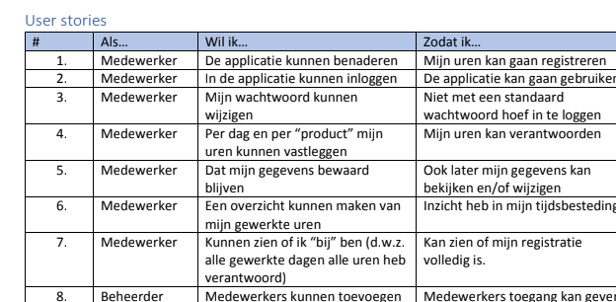
Totstandkoming (1)
User Stories

Slide 5
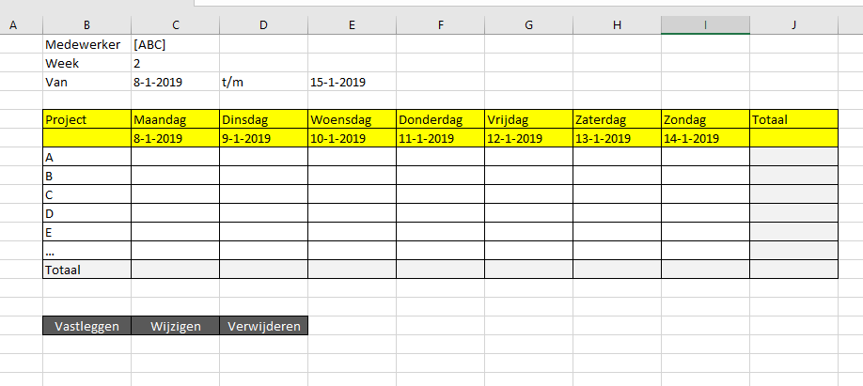
Totstandkoming (2)
Schermontwerp

Slide 6
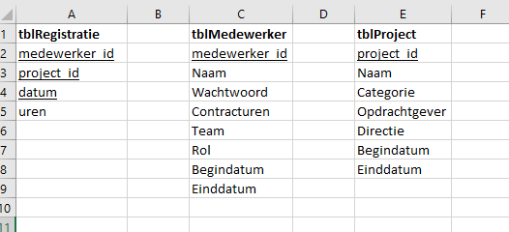
Totstandkoming (3)
Database ontwerp

Slide 7
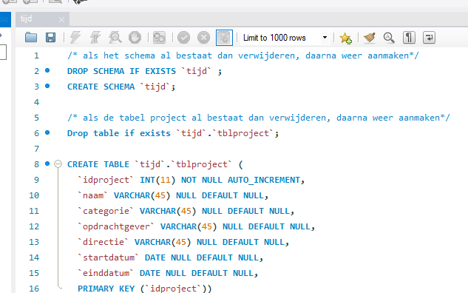
Totstandkoming (4)
SQL script

Slide 8
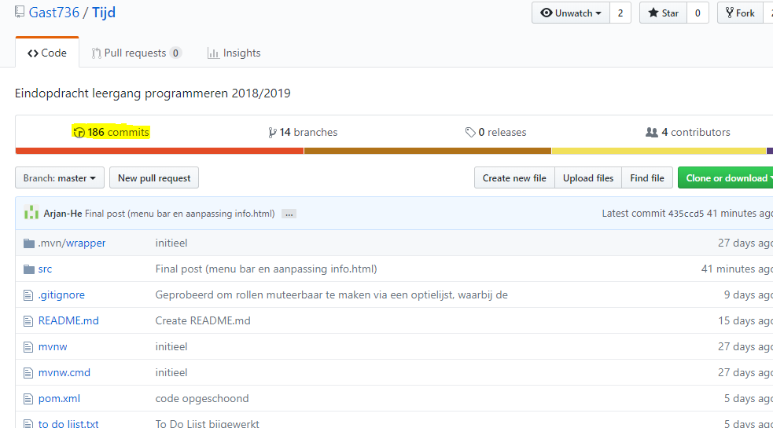
Totstandkoming (5)
En toen ging het echt los …

Slide 9

Demonstratie / vragen

Slide 10
Ervaringen
Samenwerken in het team was/is plezierig en productief …
Kennis van beschikbare tooling etc (Maven, Spring, Postman, Eclipse, Brackets, MySQL) is nu mooi op peil.
We hebben er een JavaScript, HTML/CSS specialist bij …
Voor REST controllers draaien we onze hand niet meer om …
GitHub werkt heel mooi totdat je tegen conflicten aanloopt …
Vijf regels code kunnen echt anderhalf uur kosten …
Het kost moeite om niet alle ideeën over functionaliteit te willen realiseren …
Samengevat: bijzonder veel geleerd in een relatief korte tijd met een mooi resultaat (vinden we zelf).

